Slide 1
Colegio de los SS.CC -Providencia Sector: Historia, Geografía y Ciencias Sociales Nivel: 7º Unidad Temática: Culturas y civilizaciones americanas
TEOTIHUACÁN
TOLTECAS
ZAPOTECAS

Slide 2
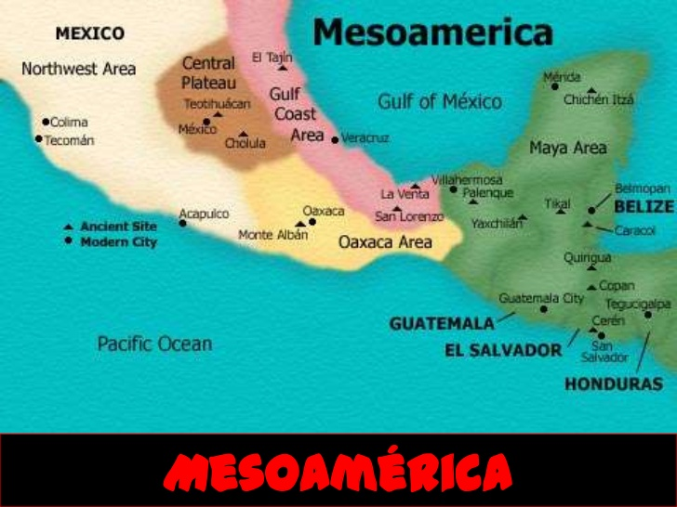

Slide 3
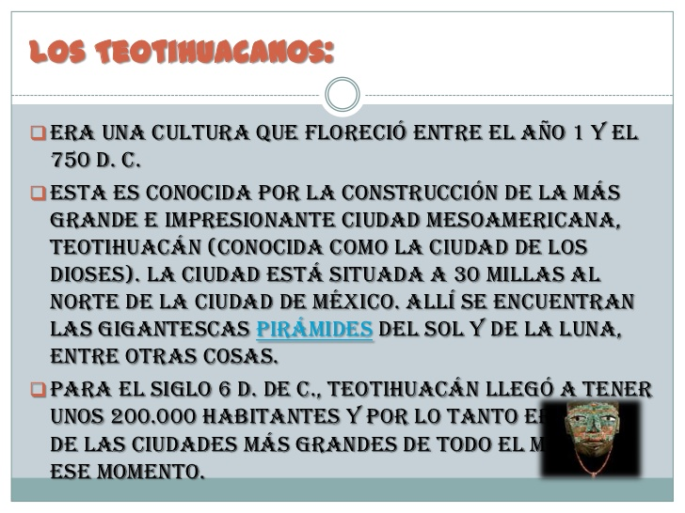

Slide 4
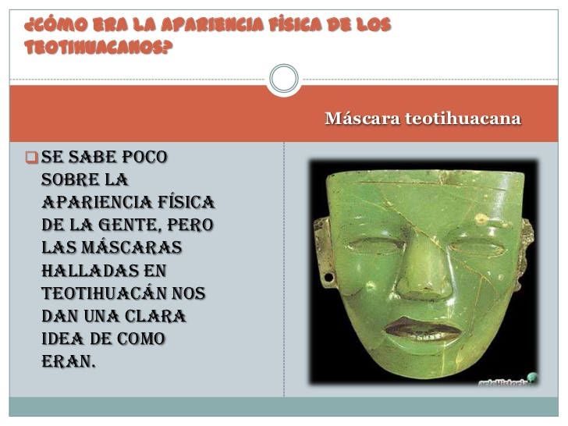

Slide 5
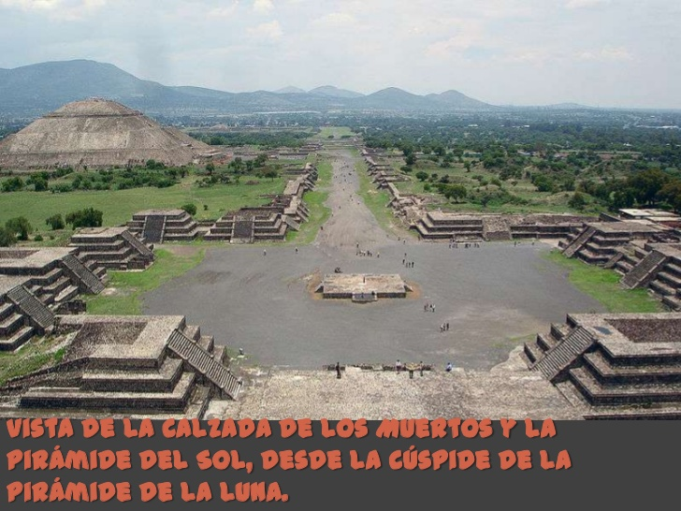

Slide 6
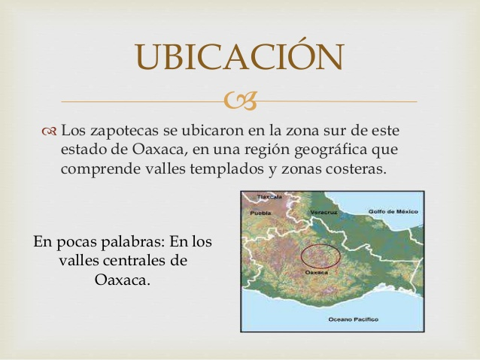
ZAPOTECAS

Slide 7
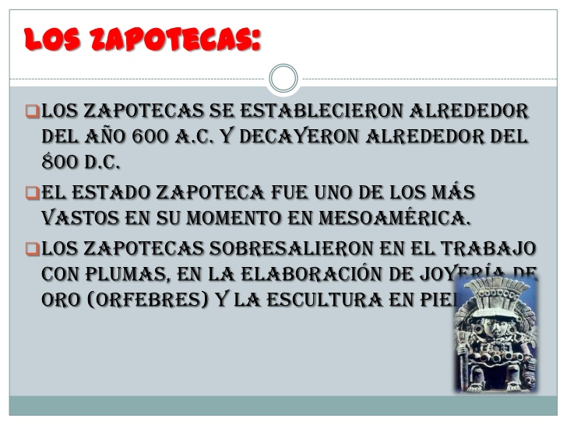

Slide 8
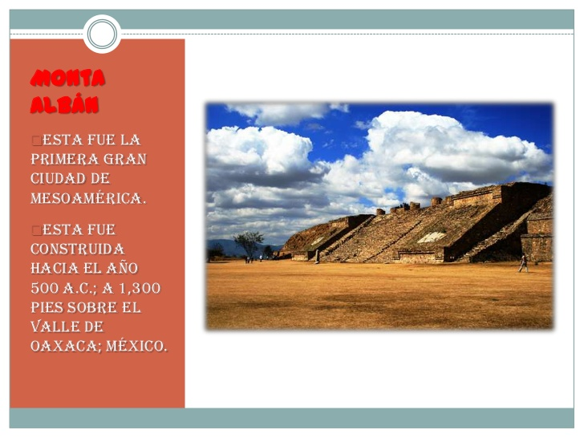

Slide 9
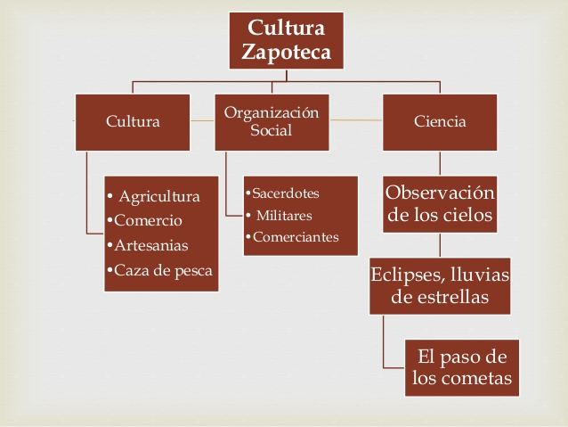

Slide 10
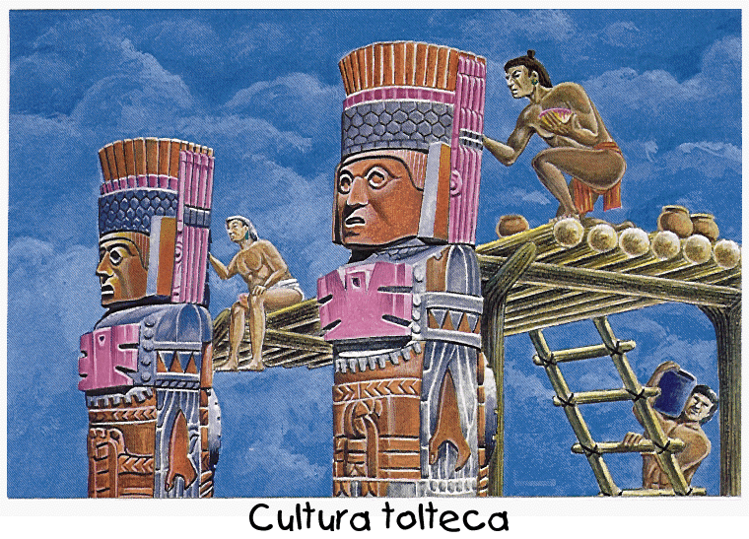
TOLTECAS
Eran del norte de Mesoamérica y fueron forjando una cultura entre 850 y 1156 d.C.
Sobre el actual estado de Hidalgo, fundaron
la capital: Tula.

Slide 11
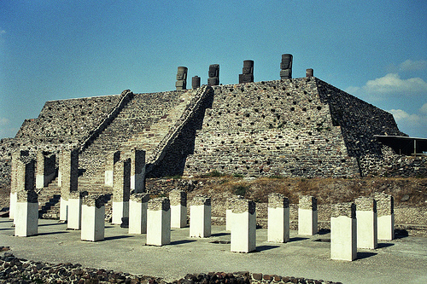
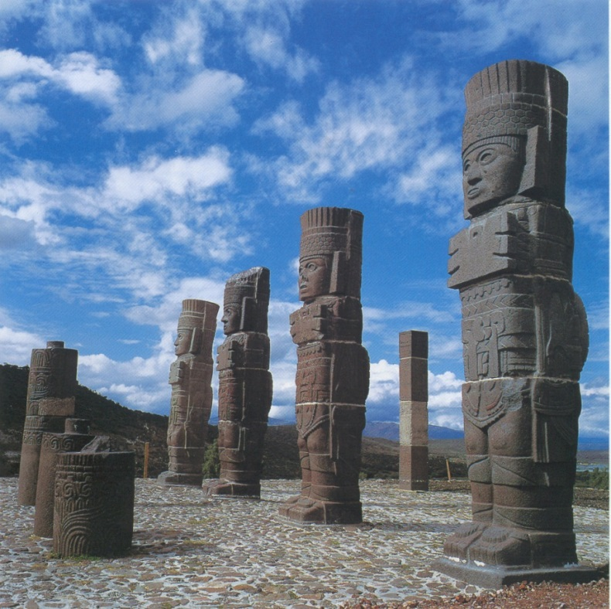
Arquitectura
Destacaron por sus esculturas con formas de serpientes y lápidas con relieves de jaguares y águilas.
Las más representativas fueron los atlantes de 5 metros de altura que sostenían el techo del templo de Lucero del Alba, en Tula: representaban guerreros armados con la cabeza tocada de plumas.
Los Atlantes de Tula

